Slide 1


Predstavitev projekta
Skupina: RentRide
Alif Jan, Podhraški Tit, Cestar Rok

Slide 2
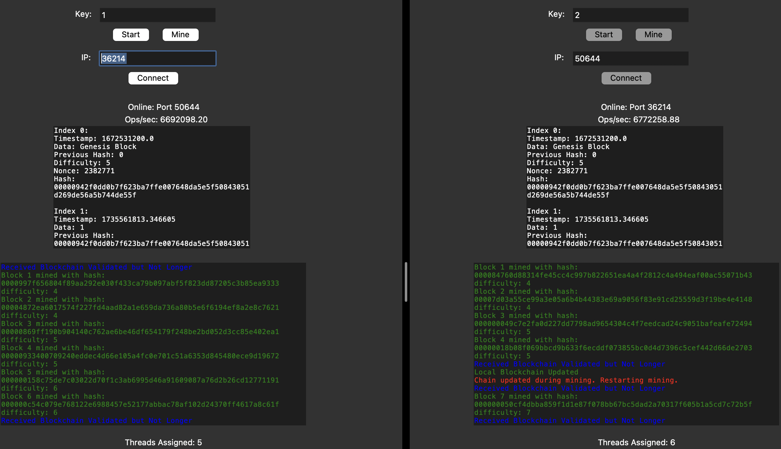
Opis rešitve
Python + MPI
Zagon večih vozlišč
C++ + niti
Rudarjenje
GIL
Optimalno število niti

Slide 3
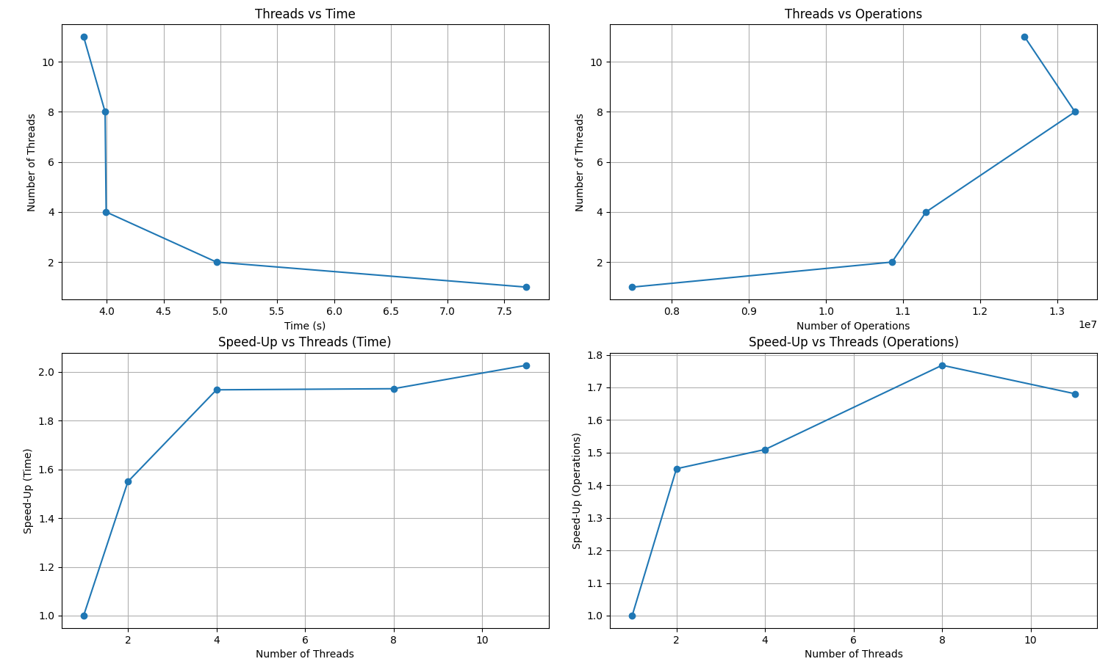
Pohitritev gledena niti

Slide 4
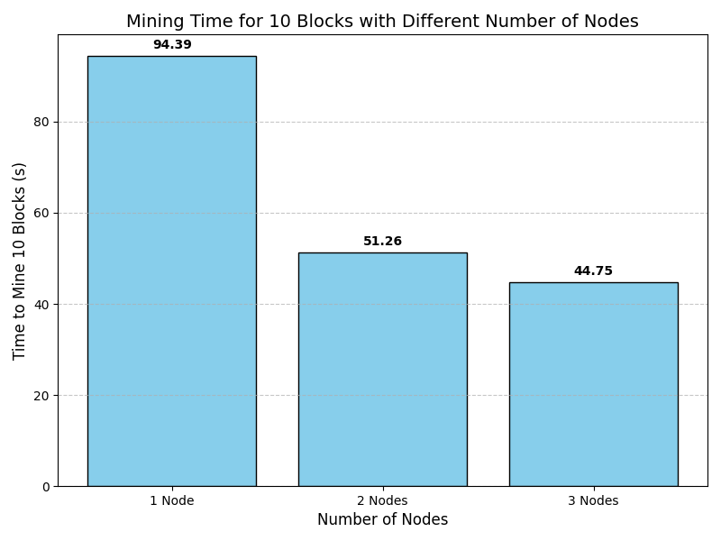
Pohitritev gledena vozlišča

Slide 5
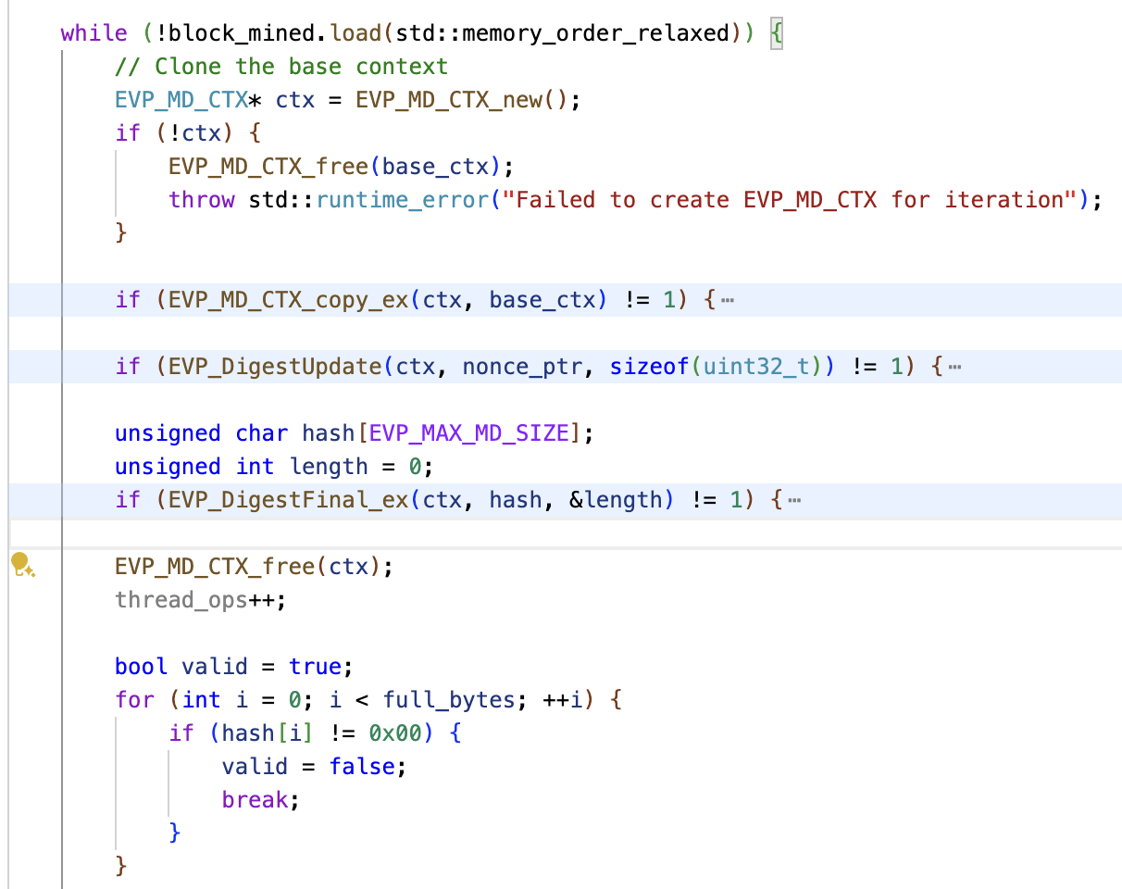
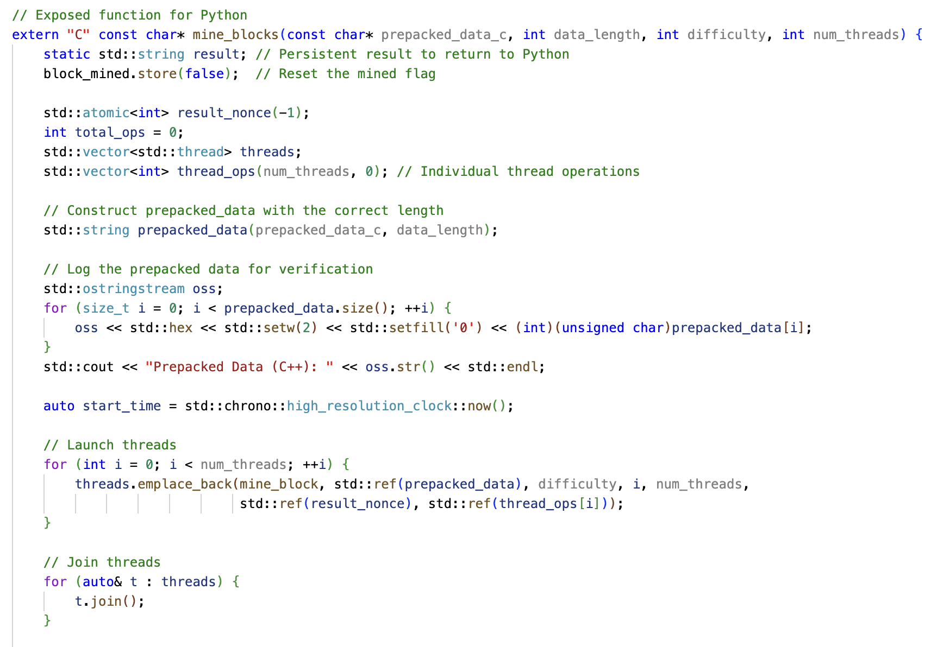
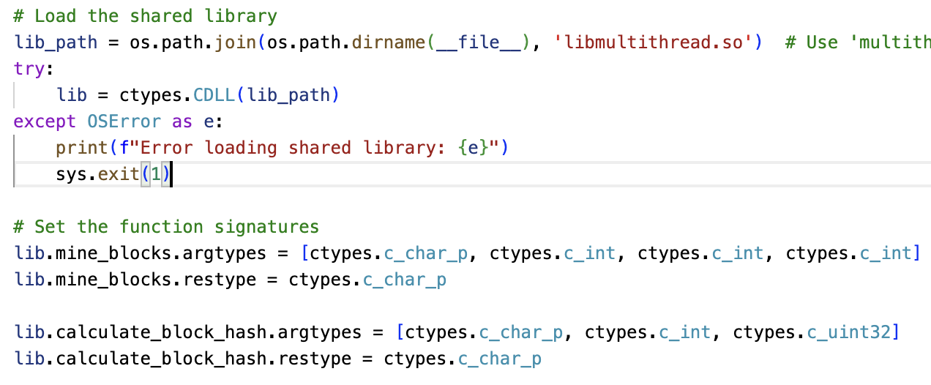
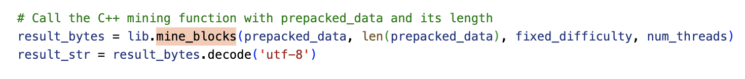
Rudarjenje

Slide 6
Predstavitev projekta
Skupina: RentRide
Alif Jan, Podhraški Tit, Cestar Rok

